Slide 1
《随机过程》教程
第14讲 随机信号的检测
东南大学移动通信国家重点实验室
陈 明 制作
chenming@seu.edu.cn
ftp.seu.edu.cn/incoming/document/随机过程

Slide 2
内容提要
统计判决理论
确定波形的检测
离散随机信号的检测

Slide 3
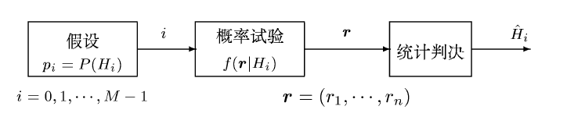
统计判决理论

Slide 4
判决准则
最小错误概率准则
其他准则
  MMSE
  最小二乘
  代价函数
  ……

Slide 5
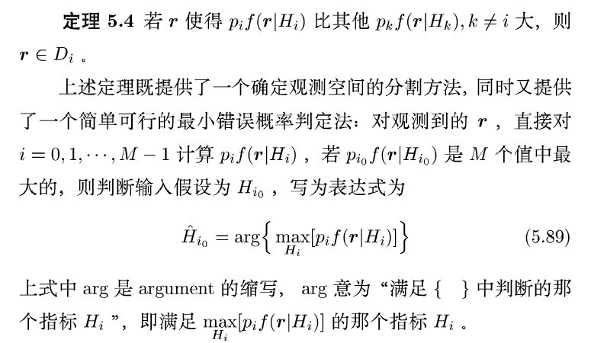

Slide 6
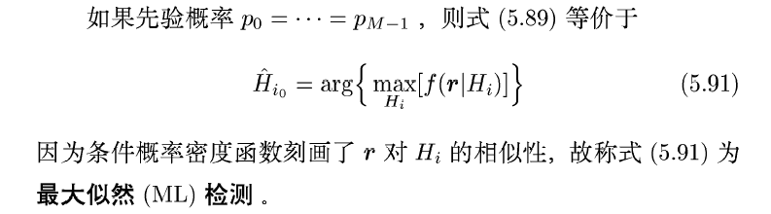

Slide 7
作业
5.14
5.16

Slide 8
《随机过程》
第14讲 “随机信号的检测”终。

